Slide 1





Slide 2


Slide 3


Slide 4

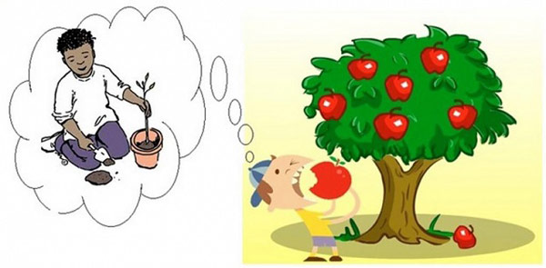

Đây là câu tục ngữ nào?
Đáp án: Ăn quả nhớ kẻ trồng cây

Slide 5

Theo em, ý nghĩa của câu tục ngữ này là gì?
=> Câu tục ngữ muốn nói rằng khi được hưởng thụ những hoa thơm, trái ngọt cần nhớ tới người đã vun trồng, chăm sóc. Từ đó, "Ăn quả nhớ kẻ trồng cây" là lời nhắc nhở con người phải có lòng biết ơn.

Slide 6



Slide 7
HĐ1: Chia sẻ về những hoạt động đền ơn đáp nghĩa ở địa phương

Slide 8

Kể về hoạt động đền ơn, đáp nghĩa ở địa phương mà mình biết hoặc từng tham gia
+ Hoạt động đó là gì?
+ Hoạt động đó diễn ra khi nào?
+ Những ai tham gia hoạt động đó?
+ Theo em tại sao hoạt động đó lại được tổ chức? Nêu ý nghĩa của nó?
+ Nêu cảm xúc khi tham gia hoạt động đó?
+ Qua hoạt động đó, em học được thêm điều gì, kĩ năng gì?

Slide 9
Ví dụ:
Mỗi tháng lớp ra quét dọn nghĩa trang liệt sĩ 1 lần: bạn quét rác, bạn hót rác, bạn nhổ cỏ, bạn lau các bia mộ, bạn hương, bạn dâng hoa. Ai rất vui, thương các liệt sĩ, biết ơn họ,...
Thỉnh thoảng trường em tổ chức đến thăm bà mẹ liệt sĩ, các cô chú thương binh sau đó quét dọn nhà cửa, nấu cơm giúp mẹ liệt sĩ....

Slide 10
Vẽ và sáng tác thơ hoặc viết một câu văn, đoạn văn để nói về ý nghĩa của các hoạt động đền ơn đáp nghĩa.

Slide 11




Uống nước nhớ nguồn” là truyền thống quý báu của dân tộc ta từ bao đời nay

Slide 12
HĐ2: Tìn hiểu về gia đình thương binh liệt sĩ và gia đình có công với cách mạng ở địa phương

Slide 13
Chia sẻ thông tin về những tấm gương thương binh, liệt sĩ, người có công với cách mạng ở địa phương mà mình biết:
+ Nguồn thông tin được lấy từ đâu? Gợi ý: Tìm bác tổ trưởng hay bác phụ trách Hội cựu chiến binh tại địa phương để thu thập thông tin.
+ Những thông tin cần tìm hiểu về các tấm gương thương binh, liệt sĩ, người có công với cách mạng là gì? Gợi ý: Địa chỉ cụ thể của nhân vật; đóng góp của nhân vật ấy; hoàn cảnh gia đình hiện tại của nhân vật;...

Slide 14











Slide 15
Lòng biết ơn không chỉ thông qua lời nói mà còn cần được thể hiện bằng những hành động cụ thể và thiết thực.

Slide 16



Slide 17


Về nhà: mời người thân cùng tìm hiểu thêm thông tin về gia đình thương binh, liệt sĩ và gia đình có công với cách mạng ở địa phương.

Slide 18


